Slide 1
生物学
你最了解的生物科学家是？
你最了解的生物是？
请你给生物下一个定义？

Slide 2
现代生物学的三大基石
1838年施莱登和施旺《细胞学说》
1859年达尔文《进化论》
1866年孟德尔《遗传学的两大定律》

Slide 3
生物是有生命的。。。
生命的物质观
生命的能量观
生命的系统观
生命的结构与功能相适应
生命的发生和发展观

Slide 4
用逻辑思维解决生命问题
归纳法
多提出问题
对照实验
构建模型
善于分析问题，获得结论

Slide 5
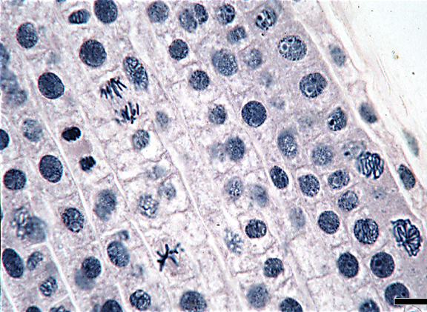
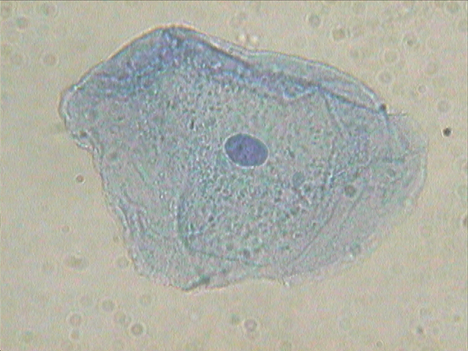
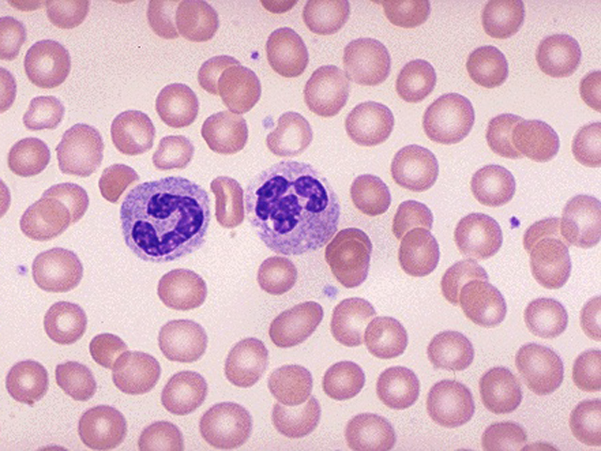
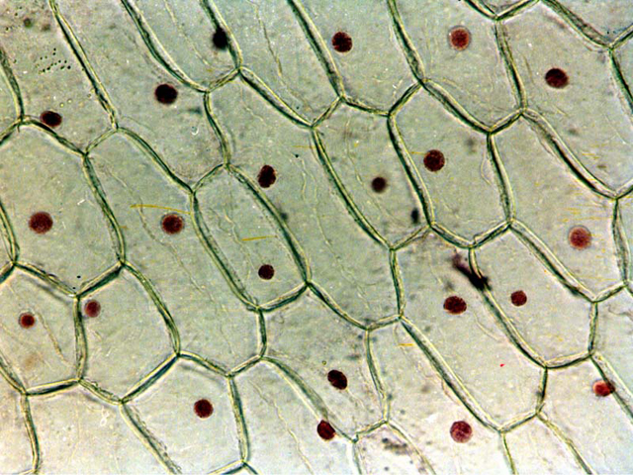
每一个生物科学问题的答案都必须在细胞中寻找。
生物学家 威尔逊
Notes:
【课件说明】
以上四副小图，分别链接到该图的放大图。放大图页面的注字为点击后出现，方便教师进行启发教学。血细胞和洋葱表皮细胞页面的注字可以链接到其功能展示页面。

Slide 6
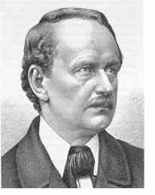
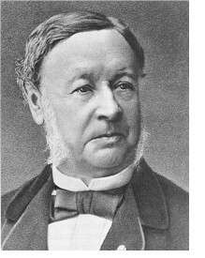
细胞学说建立的过程
阐明了生物界的统一性
19世纪，德国科学家施莱登和施旺创立了细胞学说。其主要内容是：
1.细胞是一个有机体，一切动植物都由细胞发育而来，并由细胞和细胞产物所构成。
2.细胞是一个相对独立的单位，既有它自己的生命，又对与其他细胞共同组成的整体的生命起作用。
3.新细胞由老细胞分裂产生的。
施莱登
施旺

Slide 7
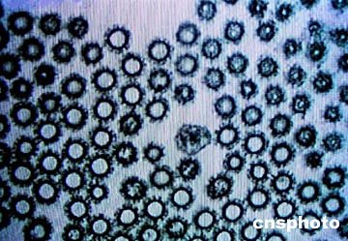
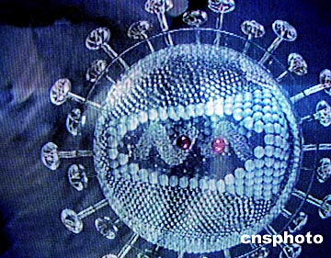
除病毒外一切生物具有细胞结构

Slide 8
病毒具有怎样的结构，它们是如何生活和繁殖的？
病毒寄生在活细胞中, 利用活细胞中的物质生活和繁殖
如果离开了活细胞，病毒能够很好地生活和繁殖吗？

Slide 9
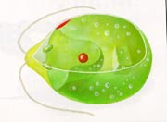
衣藻

Slide 10
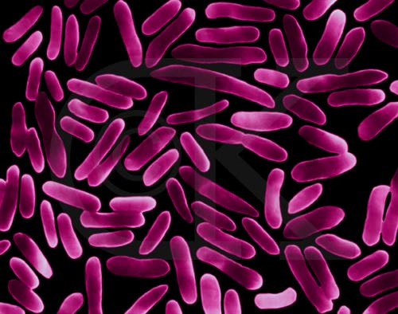
大肠杆菌

Slide 11
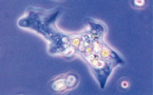
变形虫

Slide 12
单细胞生物的共性
1 形态结构 : 身体由一个细胞构成
2 生活方式 : 大多数生活在水中
3 生殖方式：一般为分裂生殖
4 生命活动：都由单个细胞自己来完成

Slide 13
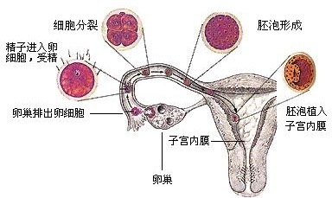
多细胞生物：人的生殖和发育

Slide 14
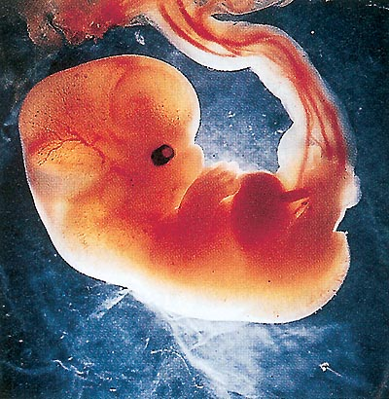
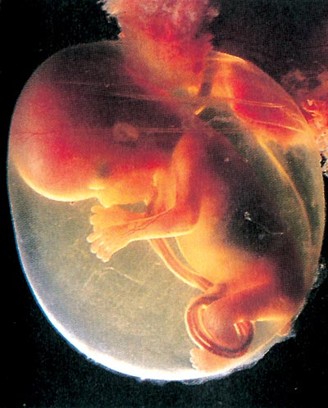
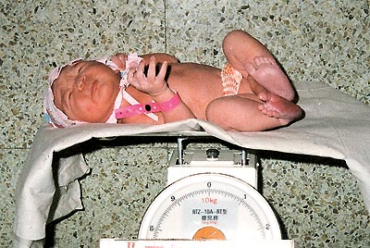
人的生殖和发育
10周的胚胎
新生儿
5周的胚胎

Slide 15
二、 生命活动离不开细胞
细胞是基本的生命系统
细胞
组织
器官
系统
个体
种群和群落
生态系统
生物圈

Slide 16
结构层次 | 概念
细胞 | 细胞是生物体结构和功能的基本单位
组织 | 由形态相似，结构、功能相同的细胞联合在一起
器官 | 不同的组织按照一定的次序结合在一起
系统 | 能够共同完成一种或几种生理功能的多个器官按照一定的次序组合在一起
个体 | 由各种器官或系统协调配合共同完成复杂的生命活动的生物。单细胞生物由一个细胞构成生物体

Slide 17
结构层次 | 概念
种群 | 在一定的自然区域内，同种生物的所有个体是一个种群
群落 | 在一定的自然区域内，所有的种群组成一个群落
生态系统 | 生物群落与它的无机环境相互作用而形成的统一整体
生物圈 | 由地球上所有的生物和这些生物生活的无机环境共同组成

Slide 18
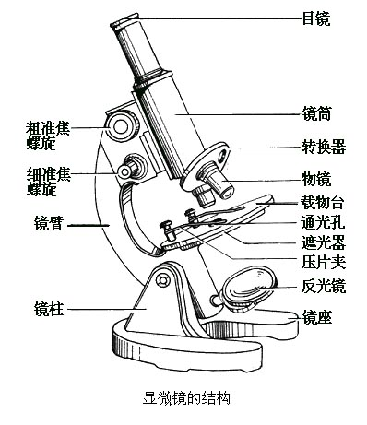
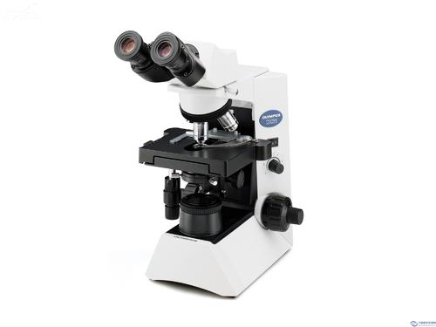

Slide 19
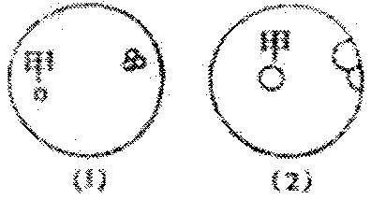
①②③④是使用操作显微镜的几个步骤。下图为显微镜观察中的两个视野，其中细胞甲为主要观察对象，由视野（1）到视野（2）时，操作过程的正确顺序是（ ）
①转动粗准焦螺旋 ②转动细准焦螺旋
③转动转换器 ④移动玻片
A.①②③④
B.③①②④
C.④③②
D.④①②
答案：C

Slide 20
下图为显微镜下黑藻细胞的细胞质环流示意图，视野中的叶绿体位于液泡的右方，细胞质环流的方向为逆时针，则实际上，黑藻细胞中叶绿体的位置和细胞质环流的方向分别为： （ ）
A． 叶绿体位于液泡的右方，细胞质环流的方向为顺时针
B． 叶绿体位于液泡的左方，细胞质环流的方向为逆时针
C． 叶绿体位于液泡的右方，细胞质环流的方向为逆时针
D． 叶绿体位于液泡的左方，细胞质环流的方向为顺时针
B

